Slide 1


TI3002C Analítica de datos y herramientas de inteligencia artificial II
02 de Octubre del 2024
Facilitador: PhD Alfredo García Suárez

Slide 2

Bienvenida
Facilitador: PhD Alfredo García Suárez

Slide 3

“Los datos se están convirtiendo en la nueva materia prima de los negocios.”
–Craig Mundie
Facilitador: PhD Alfredo García Suárez

Slide 4
Clase Anterior
05
-Extracción de Características
-Visualización
Facilitador: PhD Alfredo García Suárez

Slide 5

ANALÍTICA DE DATOS
Consideración de valores atípicos y valores faltantes, así como suavizado de datos para identificar posibles modelos.
Representación gráfica de datos para identificar patrones y tendencias.
PRE-PROCESAMIENTO
VISUALIZACIÓN
EXTRACCIÓN DE DATOS
Resumen o Extracción de Características
CORRELACIÓN
Consideración de valores atípicos y valores faltantes, así como suavizado de datos para identificar posibles modelos.
Cálculo de estadísticas básicas para describir la ubicación, escala y forma generales de los datos.
Busqueda de correlación de los datos.
Facilitador: PhD Alfredo García Suárez

Slide 6
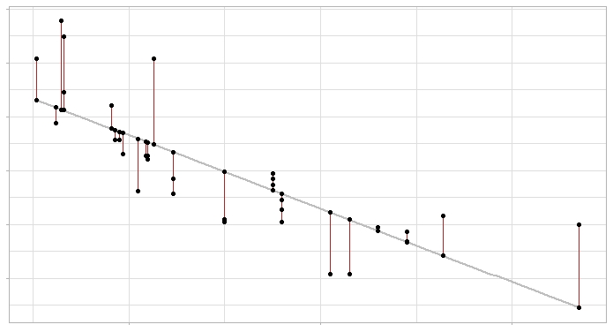
Ajuste de un Modelo Matemático
Ajustar el modelo consiste en estimar, a partir de los datos disponibles, los valores de los coeficientes de regresión que maximizan la verosimilitud (likelihood), es decir, los que dan lugar al modelo que con mayor probabilidad puede haber generado los datos observados.
Facilitador: PhD Alfredo García Suárez

Slide 7
Ajuste de un Modelo Matemático
El método empleado con más frecuencia es el ajuste por mínimos cuadrados ordinarios (OLS), que identifica como mejor modelo la recta (o plano si es regresión múltiple) que minimiza la suma de las desviaciones verticales entre cada dato de entrenamiento y la recta, elevadas al cuadrado.
Facilitador: PhD Alfredo García Suárez

Slide 8
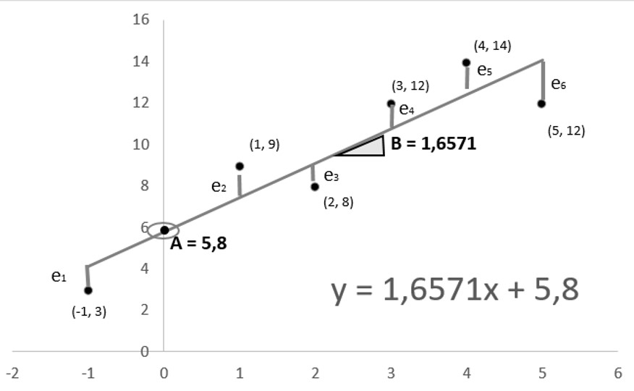
Error Estándar del Coeficiente
El error estándar del coeficiente mide la precisión con la que el modelo estima el valor desconocido del coeficiente. El error estándar del coeficiente siempre es positivo. Utilice el error estándar del coeficiente para medir la precisión de la estimación del coeficiente.
Facilitador: PhD Alfredo García Suárez

Slide 9
Error Estándar del Coeficiente
El error estándar de la estimación nos da una idea de qué tan bien se ajusta un modelo de regresión a un conjunto de datos. En particular:
Cuanto menor sea el valor, mejor será el ajuste.
Cuanto mayor sea el valor, peor será el ajuste.
Facilitador: PhD Alfredo García Suárez

Slide 10
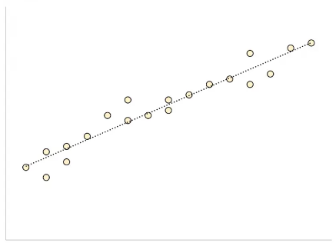
Error Estándar del Coeficiente
Para un modelo de regresión que tiene un pequeño error estándar de la estimación, los puntos de datos se empaquetarán estrechamente alrededor de la línea de regresión estimada:
Facilitador: PhD Alfredo García Suárez

Slide 11
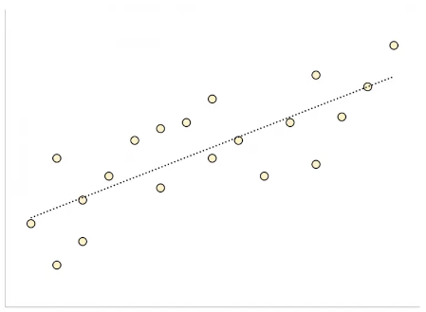
Error Estándar del Coeficiente
Por el contrario, para un modelo de regresión que tiene un gran error estándar de la estimación, los puntos de datos estarán más dispersos alrededor de la línea de regresión:
Facilitador: PhD Alfredo García Suárez

Slide 12
Regresión Lineal
06
-Analítica de datos
-Regresión Lineal Simple en Python
-Regresión Lineal Múltiple
Facilitador: PhD Alfredo García Suárez

Slide 13
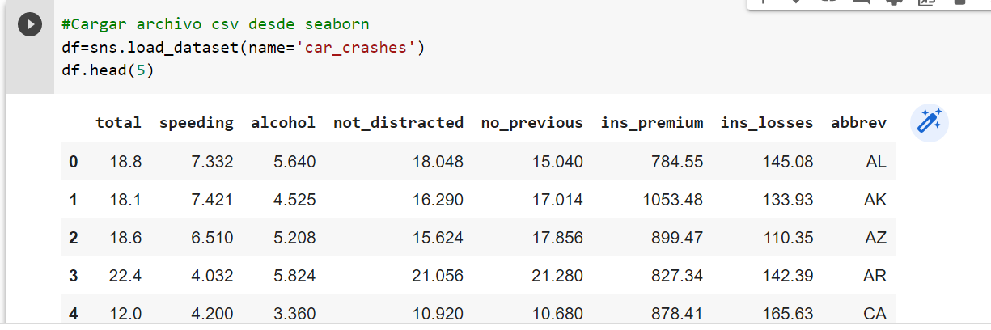
Regresión Lineal Simple
Python
¿Cuál es la función que realiza la regresión lineal simple?
Paso 1. Dentro del dataset que estoy trabajando se elige una variable dependiente u objetivo (“y”) y una variable independiente (“X”)
variable dependiente (“y”)
variable independiente (“X”)
Facilitador: PhD Alfredo García Suárez

Slide 14
Regresión Lineal Simple
Python
¿Cuál es la función que realiza la regresión lineal simple?
Paso 2. La variable dependiente (“y”) y la variable independiente (“X”) se ingresan como argumentos de entrada a la función de “regresión lineal simple”, esta función calcula los coeficientes “a” y “b” del siguiente modelo:
Coeficiente (“b”)
y= ax + b
coeficiente(“a”)
Facilitador: PhD Alfredo García Suárez

Slide 15

Regresión Lineal Simple
Python
¿Cuál es la función que realiza la regresión lineal simple?
Paso 3. Con el modelo resultante se puede empezar a hacer predicciones y se puede calcular el coeficiente de correlación para determinar que tan eficiente es el modelo obtenido :
Predicciones obtenidas
(total de accidentes)
y= 2.032x + 5.857
Valores de la variable independiente (alcohol)
Facilitador: PhD Alfredo García Suárez

Slide 16
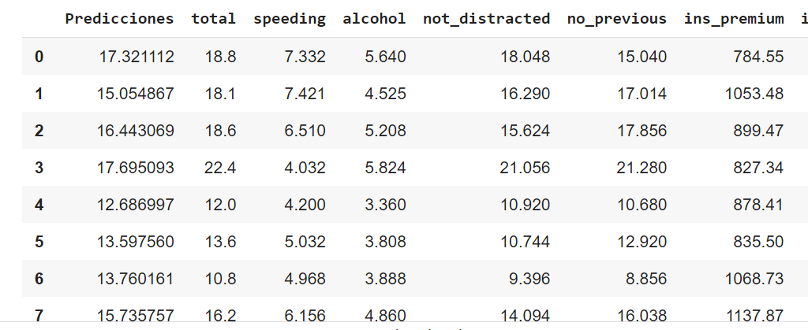
Regresión Lineal Simple
Python
¿Cuál es la función que realiza la regresión lineal simple?
Paso 4. Se agregan las predicciones obtenidas al dataframe original para compararlas con los valores reales:
Predicciones obtenidas
Valores reales
Facilitador: PhD Alfredo García Suárez

Slide 17
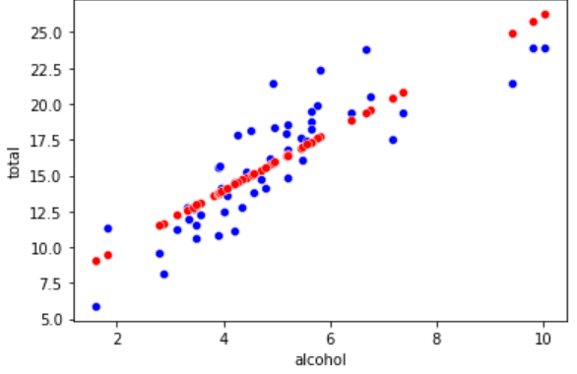
Regresión Lineal Simple
Python
¿Cuál es la función que realiza la regresión lineal simple?
Paso 5. Se grafican las predicciones obtenidas para compararlas con los valores reales:
Predicciones obtenidas
Valores reales
Facilitador: PhD Alfredo García Suárez

Slide 18
Coeficiente de Correlación de Pearson
Coeficiente de Determinación
El coeficiente de correlación de Pearson (R) es una prueba estadística que permite analizar la relación entre dos variables medidas en un nivel por intervalos o de razón Pearson.
El coeficiente de determinación (R cuadrado) indica la cantidad proporcional de variación en la variable de respuesta y, explicada según las variables independientes X en el modelo de regresión lineal. Cuanto mayor sea el R cuadrado, mayor será la variabilidad explicada por el modelo de regresión lineal..

Slide 19
Escala de Correlación
El coeficiente puede variar de -1 a 1, donde el signo indica la dirección de la correlación y el valor numérico, la magnitud de la correlación. En este contexto se resumen algunos criterios de interpretación:
-1 | Correlación negativa perfecta
-0,90 | Correlación negativa muy fuerte
-0,75 | Correlación negativa considerable
-0,50 | Correlación negativa media
-0,10 | Correlación negativa débil
0 | Correlación nula
+1 | Correlación positiva perfecta
+0,90 | Correlación positiva muy fuerte
+0,75 | Correlación positiva considerable
+0,50 | Correlación positiva media
+0,10 | Correlación positiva débil
0 | Correlación nula

Slide 20
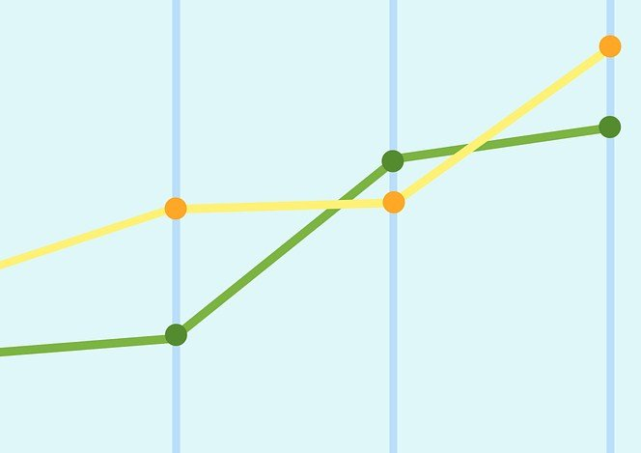
Regresión Lineal Múltiple
Python
¿Qué es la regresión Lineal Múltiple?
La regresión lineal múltiple es la extensión de el modelo de regresión lineal simple. Este tipo de regresión puede utilizarse cuando queremos conocer la fuerza del efecto que las variables independientes tienen en una variable dependiente. Por ejemplo, el tiempo de revisión, la ansiedad de la prueba, la asistencia a clase y el género, ¿tiene algún efecto en el examen de rendimiento de los estudiantes?
Facilitador: PhD Alfredo García Suárez

Slide 21
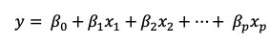
Regresión Lineal Múltiple
Python
Modelo matemático
Facilitador: PhD Alfredo García Suárez

Slide 22
Regresión lineal Múltiple
Un modelo de regresión lineal describe la relación entre una variable dependiente "y" y una o más variables independientes "X". La variable dependiente también se denomina variable de respuesta. Las variables independientes también se denominan variables explicativas o predictoras. La matriz X de observaciones sobre variables predictoras suele denominarse matriz de diseño..
$$Y= b_{0}+b_{1}∗x_{1}+b_{2}∗x_{2}+..+b_{n}∗x_{n}$$
$$B= \left[\begin{aligned}&\begin{aligned}&\begin{aligned}&\begin{matrix}b_{0} \\ b_{1} \\ b_{2}\end{matrix} \\ &b_{3}\end{aligned} \\ &b_{4} \\ &. \\ &. \\ &.\end{aligned} \\ &b_{n}\end{aligned}\right]$$
$$Y= \left[\begin{aligned}&\begin{aligned}&\begin{aligned}&\begin{matrix}y_{0} \\ y_{1} \\ y_{2}\end{matrix} \\ &y_{3}\end{aligned} \\ &y_{4} \\ &. \\ &. \\ &.\end{aligned} \\ &y_{n}\end{aligned}\right]$$
$$X= \left[\begin{aligned}&\begin{matrix}1 & x_{1,1} & x_{2,1} \\ 1 & x_{1,2} & ⋱ \\ 1 & ⋮ & ⋱\end{matrix} \begin{matrix}… & … & x_{k,1} \\ ⋱ & ⋱ & x_{k,2} \\ ⋱ & ⋱ & ⋮\end{matrix} \\ & \begin{matrix}1 & x_{1,n−2} & ⋱ \\ 1 & x_{1,n−1} & ⋱ \\ 1 & x_{1,n} & …\end{matrix} \begin{matrix}⋱ & ⋱ & ⋮ \\ ⋱ & ⋱ & ⋮ \\ … & … & x_{k,n}\end{matrix}\end{aligned}\right]$$
Es la matriz de las características independientes. (Variables predictoras)
Es el vector de la variable dependiente, calculado a partir de la matriz X. (Variable de respuesta)
Es el vector de los coeficientes calculados en la regresión lineal para el modelo.

Slide 23
Actividad 3.5 (Regresión Lineal Simple y Múltiple)
1. Crear un nuevo repositorio con el nombre: Actividad 3.5 (Regresión Lineal)
2. Agregar el archivo: Mexico.csv y los archivos .csv de otras 2 ciudades de su elección (A partir de las bases de datos listings.csv.gz), ingresar a: http://insideairbnb.com/get-the-data/
3. Realiza las acciones de preprocesamiento necesarias: Nulos y Outliers
4. Analizar la correlación que existe en cada tipo de habitación (Elegir 4 tipos) respecto a las variables siguientes en el siguiente orden “(dependiente, independiente)”, utilizando Python y Google Colab, obtener los datos y gráficos requeridos en cada caso.
“host_acceptance_rate vs host_response_rate” | “review_scores_location vs review_scores_cleanliness”
“host_acceptance_rate vs price” | “availability_365 vs number_of_reviews”
“host_acceptance_rate vs number_of_reviews ” | “reviews_per_month vs review_scores_communication”

Slide 24
Actividad 3.5 (Regresión Lineal Simple y Múltiple)
5. Crear el modelo matemático que describa de mejor manera el número de reseñas para cada tipo de alojamiento elegido, utilizando la variable con mayor correlación.
6. Realizar una tabla de todos los coeficientes de determinación y correlación obtenidos para cada tipo de habitación elegido.
7. Crear el mejor modelo de regression lineal multiple para cada variable cuantitativa: (host_id, host_acceptance_rate, host_is_superhost, host_total_listings_count, room_type, accommodates, bedrooms, Price, review_scores_value y reviews_per_month), y comparar los coeficientes obtenidos en estos modelos con respecto a los coeficientes obtenidos en el mapa de calor.
8. Crear los archivos requeridos en Google Colab y respaldarlos en GitHub.
Facilitador: PhD Alfredo García Suárez

Slide 25
Actividad 3.5 (Regresión Lineal Simple y Múltiple)
9. Generar un reporte comparativo sobre el comportamiento de las ciudades elegidas respecto a México
10. Subir el link del repositorio en CANVAS para “Evaluación”
Facilitador: PhD Alfredo García Suárez

Slide 26

Fin de la Sesión
Preguntas?
Alfredo.garcias@tec.mx
https://itesm.zoom.us/j/9648719322
Facilitador: PhD Alfredo García Suárez

